Slide 1

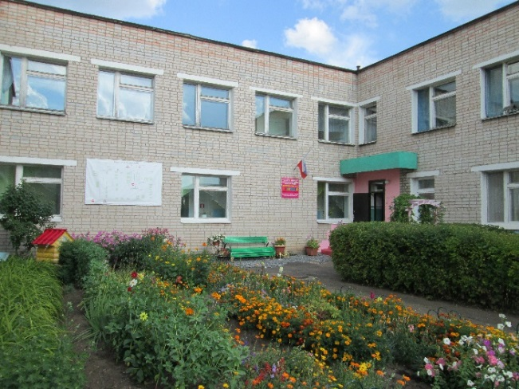
Проект уличного развивающего оборудования для дошкольных образовательных организаций
«Моя идеальная площадка»
Муниципальное бюджетное дошкольное образовательное учреждение
«Детский сад № 73 Алёнушка»» городского округа
город Шарья Костромской области
Заведующий Игнашова Екатерина Павловна
Кондрашина Ксения Анатольевна
Кузнецова Светлана Александровна
Бобылева Анна Вадимовна
Конкурс разработок проектов уличного развивающего оборудования для дошкольных образовательных организаций
«Моя идеальная площадка».
2022 год

Slide 2
Цель и задачи проекта
Цель: Повышение качества образования в ДОУ посредством формирования современной предметно-пространственной среды на прогулочном участке.
Задачи:
Разработать проект современной многофункциональной прогулочной площадки на территории ДОУ.
Организовать развивающую предметно-пространственную среду на прогулочном участке ДОУ, способствующую полноценному развитию детей с учётом их потребностей и интересов.
Укрепление физического и психического здоровья воспитанников.
Содействовать сотрудничеству детей и взрослых для создания комфортной развивающей предметно-пространственной среды на прогулочном участке ДОУ.

Slide 3
Краткое описание проекта
Дети любят гулять?
Дети ОЧЕНЬ любят гулять!
Какой же должна быть площадка в детском саду, чтобы поддерживать двигательную активность, любознательность? Оборудование нашей площадки учитывает интересы и потребности детей адекватно возрасту, расположено так, что поддерживает интересы детей, есть варианты маршрута и возможности выстраивать сюжетную игру. Тихие и активные зоны не пересекаются. Так как дошкольники опираются на предметную ситуацию, есть тематические объекты: домик, песочница в виде звёздного неба.
На площадке есть кусты, клумбы, песок, разноуровневый рельеф. Специалисты рекомендуют постройки из природного материала: дерева, металла. Есть зона для уединения. На участке всё продумано для двигательной активности детей. Элементы расположены на безопасном друг от друга расстоянии. Оборудование прочное, хорошо обработанное, закрепленное и соответствует возрасту и силам детей, гарантирует охрану и укрепление физического и психологического здоровья воспитанников.
Играя, дети создают своё общество, в котором действуют свои правила. Это является средством овладения миром взрослых.

Slide 4
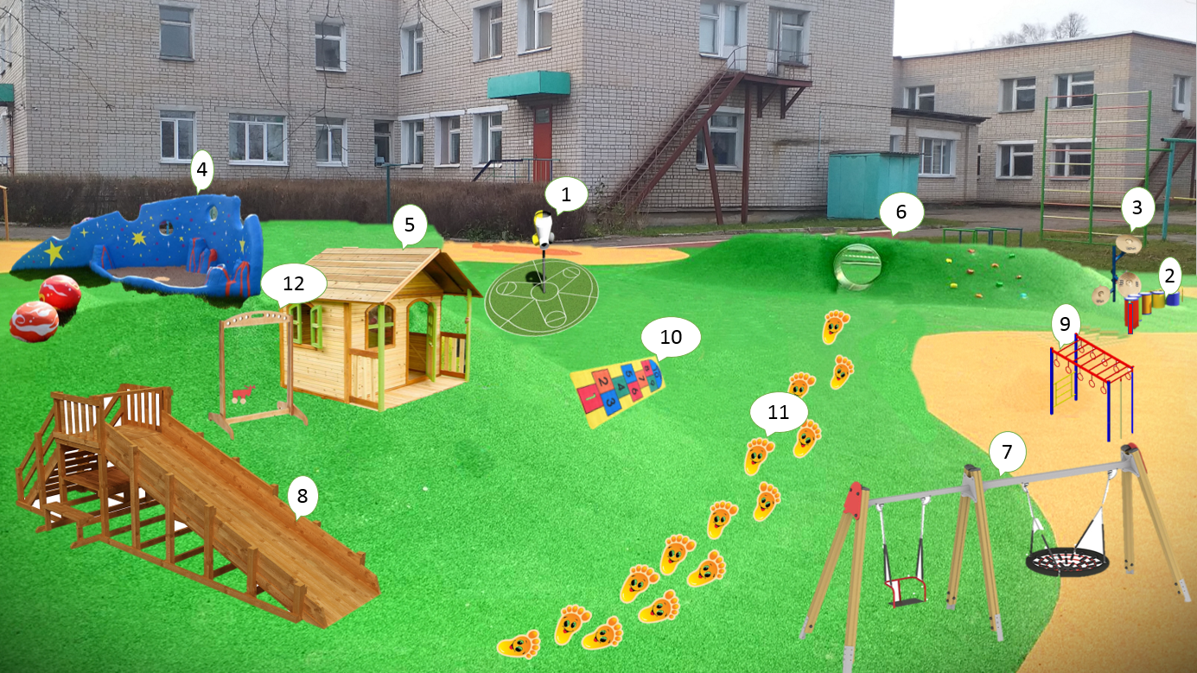

Slide 5
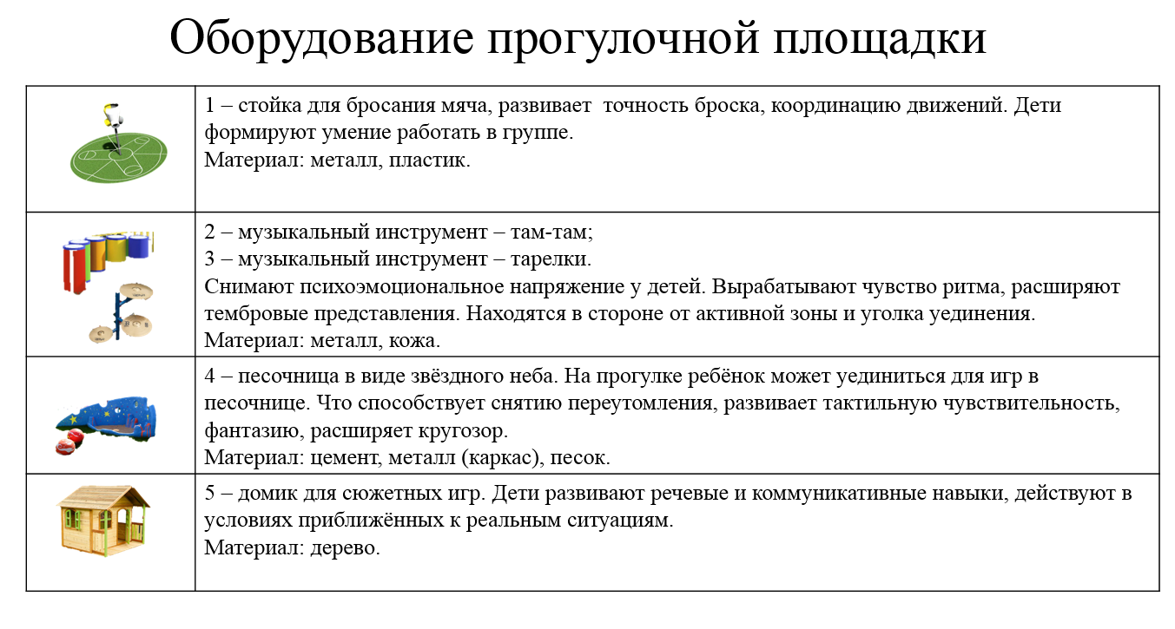

Slide 6
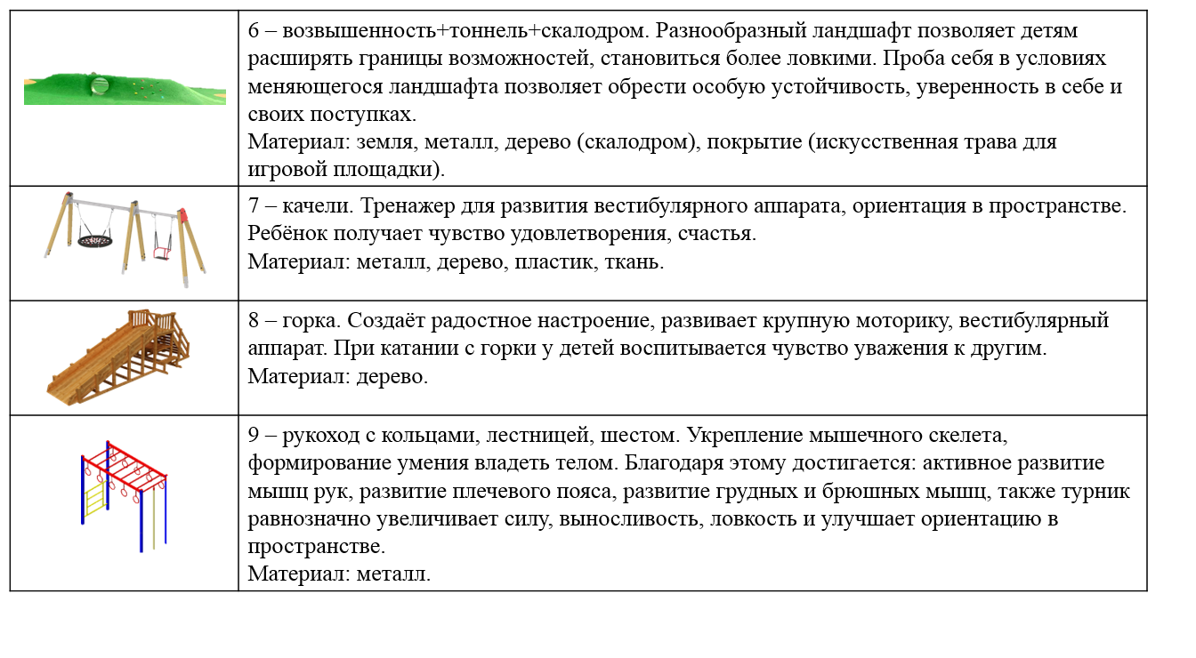

Slide 7
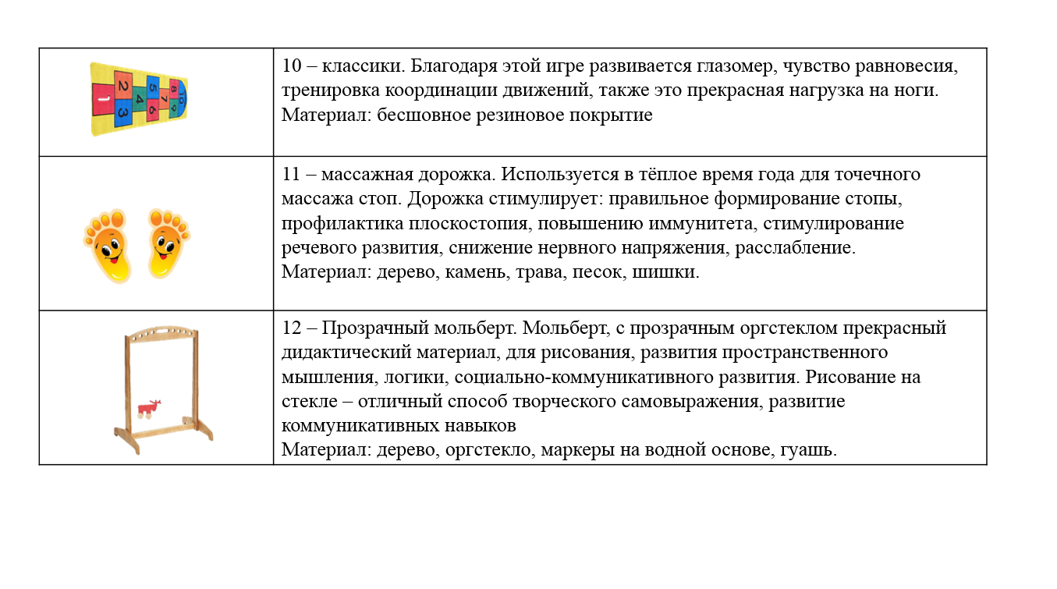

Slide 8
Основные преимущества
Развивающая среда на нашем прогулочном участке обеспечивает максимальную реализацию образовательного потенциала пространства. Расположенные на участке постройки и оборудование обеспечивают двигательную, игровую, познавательную, исследовательскую и творческую активность.
Тихие и активные зоны не пересекаются, что способствует психологически комфортному пребыванию на площадке.
Есть места для уединения (песочница), массажная дорожка (следы).
Постройки выполнены из натуральных материалов: дерево, металл, песок, камень.
Развивающая среда прогулочного участка способствует всестороннему развитию ребенка: физическому, психическому, музыкальному.

Slide 9
Контактная информация
Полное название и адрес ДОУ. ФИО контактных лиц и руководителя ДОУ. Номера телефонов и электронные почты.
Муниципальное бюджетное дошкольное образовательное учреждение «Детский сад № 73 «Алёнушка»» городского округа город Шарья Костромской области.
Адрес: г. Шарья Костромской обл., ул. Первомайская, д.22, 157500
Заведующий: Игнашова Екатерина Павловна
Ответственные: Кондрашина Ксения Анатольевна, Кузнецова Светлана Александровна, Бобылева Анна Вадимовна
Телефон: 8 (49 449) 5-02-44
Эл. почта: detsadik73@yandex.ru

